Slide 1
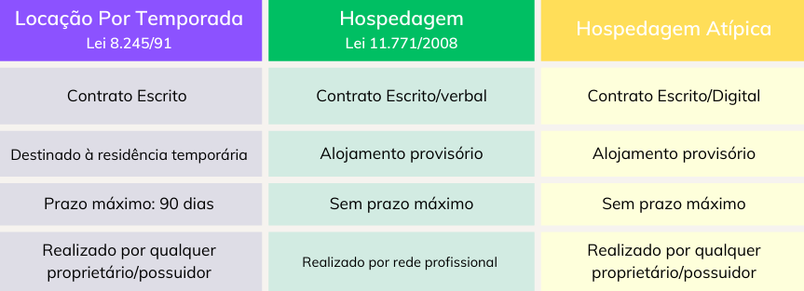
Contratos de hospedagem em plataformas digitais
Arthur Morais Rodrigues Cavalcanti Alves, UFRN, arthur.alves.092@ufrn.edu.br
Fábio Luiz de Oliveira Bezerra, UFRN, fabio.bezerra@ufrn.br
INTRODUÇÃO
As plataformas digitais proporcionam a inovação de institutos jurídicos que outrora eram consolidados e, por conseguinte, estimulam as cortes, os acadêmicos e os legisladores a compreenderem as novas relações sociais que se estabelecem. Utilizando tais plataformas digitais, como Airbnb, pessoas destinam com facilidade seus imóveis ou cômodos destes à locação para terceiros por curtos períodos. Devido à ausência de legislação específica, tal prática vem produzindo diversos conflitos sobre alguns pontos da hospedagem, tais como a possibilidade de condomínio proibir a contratação e a responsabilidade da plataforma, o que justifica o aprofundamento da matéria.
OBJETIVOS
O objetivo geral do trabalho é estabelecer o regime jurídico do contrato de hospedagem celebrado nas plataformas online. Os objetivos específicos são: a) diferenciar o contrato oferecido por essas plataformas dos já existentes; e b) identificar as consequências jurídicas decorrentes da classificação do contrato.
METODOLOGIA
A metodologia adotada no trabalho é a pesquisa bibliográfica a partir do método dedutivo, realizado através da análise da legislação e jurisprudência atuais sobre os contratos de locação e de hospedagem, bem como dos serviços disponibilizados pelas plataformas digitais de hospedagem de curta duração.
Imagem (caso seja oportuno)
RESULTADOS
Imagem (caso seja oportuno)
CONCLUSÃO
Os contratos ofertados pelas plataformas digitais para estadia temporária de hóspedes tem natureza de contrato atípico, nos moldes do art. 425 do Código Civil. Portanto, não detém institutos jurídicos próprios aplicados a essa relação, o que produz insegurança jurídica para as partes interessadas no negócio, contudo ele também se caracteriza por ser uma relação de consumo através da prestação de serviço, o que confere proteção específica ao hóspede.
REFERÊNCIAS
SUPERIOR TRIBUNAL DE JUSTIÇA. Recurso Especial nº 1.819.075/RS. Quarta Turma. Relator Min Luis Felipe Salomão. Data de Julgamento: 20/04/2021. Data de Publicação: DJe 27/05/2021.
FARIAS, Cristiano; ROSENVALD, Nelson. Curso de direito civil: Contratos. 7. ed. Salvador: JusPodivm, 2017.

